Slide 1
PROFIBUS

Slide 2
Uvod:
PROFIBUS (Process Field Bus) je otvoren, digitalni komunikacijski sustav sa širokim spektrom primjene, osobito u proizvodnoj i procesnoj automatizaciji. Prikladan je za brze, vremenski kritične i kompleksne komunikacijske zadaće. Razvoj PROFIBUS-a započeo je 1987. godine u Njemačkoj kada su 21 tvrtke i institucije udružile snage za razvoj strateškog fieldbus projekta. Cilj projekta bio je realizacija bit-serijskog fieldbus sustava. Za ovu namjenu, vodeće tvrtke ZVEI-a(Središnja udruga za električnu industriju) složile su se da će podržati zajednički tehnički koncept za proizvodnu i procesnu automatizaciju.

Slide 3
Prvi korak bio je specifikacija kompleksnog komunikacijskog protokola PROFIBUS FMS (Fieldbus Message Specification) koji će 1993. godine prerasti u jednostavniji i brži PROFIBUS DP (Decentralized Periphery) protokol. Danas je taj protokol dostupan u tri funkcijske verzije DP-V0, DP-V1 i DP-V2, a sama PROFIBUS komunikacija je sastavni dio međunarodnih standarda IEC 61158 i IEC 61784.
Razvojem gore navedena dva protokola, usporedno s razvojem brojnih aplikacijsko orijentiranih profila kao i brzim rastom broja uređaja, PROFIBUS je napredovao na polju proizvodne automatizacije, a od 1995. godine i na području procesne automatizacije.
Danas je PROFIBUS vodeći fieldbus na svjetskom tržištu s više od 20% udjela, s otprilike 500 000 podržanih aplikacija i više od 5 milijuna čvorova. Trenutno na tržištu postoji više od 2000 PROFIBUS proizvoda različitih proizvođača.

Slide 4
Međunarodna standardizacija
Međunarodna standardizacija fieldbus sustava nužna je za njegovo prihvaćanje i proboj na tržištu. PROFIBUS je ostvario nacionalnu standardizaciju 1991/1993.Te europsku standardizaciju 1996. godine. Zajedno s ostalim fieldbus sustavima, PROFIBUS je standardiziran 1999. godine u IEC 61158 standardu. Posljednji razvoj PROFIBUS-a je također dio IEC 61158 standarda.

Slide 5
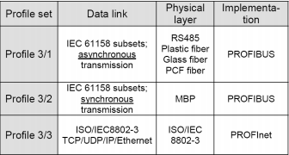
IEC 61784 opisuje koji servisi i protokoli iz standarda IEC 61158 su upotrijebljeni u pojedinom fieldbus sustavu za komunikaciju. Ovako određeni komunikacijski profili sažeti su u CPF(„Communication Profile Families“) sukladno njihovoj implementaciji u pojedinom fieldbus sustavu. Profili koji se odnose na PROFIBUS i PROFInet označeni su kao familija 3 s podjelom 3/1, 3/2 i 3/3 (tablica 2).

Slide 6
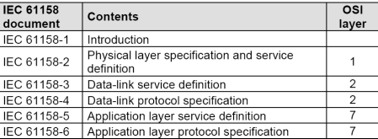
IEC 61158 standard(„Digital Data Communication for Measurement and Control – Fieldbus for Use in Industrial Control Systems“) podijeljen je na 6 dijelova s oznakama 61158-1, 61158-2 itd. Prvi dio opisuje osnovne značajke, dok su ostali dijelovi orijentirani na OSI referentni model (slojevi 1,2 i 7, tablica 1). Činjenica da na tržištu postoji velik raspon različitih fieldbus sustava prepoznata je i kod IEC 61158 standarda koji definira 10 različitih fieldbus tipova protokola označenih s Tip 1 do Tip 10. PROFIBUS ima oznaku Tip 3.
.

Slide 7
Komunikacijski protokoli
Na razini protokola, PROFIBUS s DP-om i njegovim verzijama DP-V0, DP-V1 i DP-V2 pruža širok spektar mogućnosti koje omogućuju optimalnu komunikaciju između različitih aplikacija. Povijesno gledano, FMS je prvi PROFIBUS komunikacijski protokol.
FMS (Fieldbus Message Specification) je dizajniran za komunikaciju na razini ćelije, gdje programibilni kontroleri, kao što su PLC i PC primarno komuniciraju međusobno. FMS je prethodnik DP-a.
DP (Decentralized Periphery) je jednostavan, brz, ciklički i deterministički proces razmjene podataka između sabirničkog master uređaja i dodjeljenog slave uređaja. Originalna verzija DP-V0 je nadograđena na verziju DP-V1 koja uz ciklički prijenos podržava i aciklički. Posljednja verzija DP-V2 podržava direktnu komunikaciju između dva slave uređaja s izokronim sabirničkim ciklusom.

Slide 8
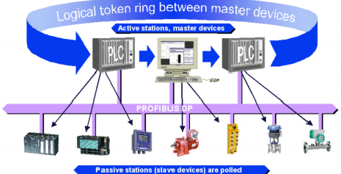
Bus Access Protocol, drugi ili podatkovni sloj, definira master-slave proceduru i proceduru prosljeđivanja tokena za koordinaciju više master uređaja na sabirnici. Uloga drugog sloja uključuje i funkcije kao što su sigurnost podataka i rukovođenje podatkovnih okvira.
Aplikacijski sloj ili sedmi sloj čini sučelje prema programskoj aplikaciji. Moguće je ostvariti ciklički i aciklički prijenos podataka.

